Slide 1
ミラーの作り方

Slide 2
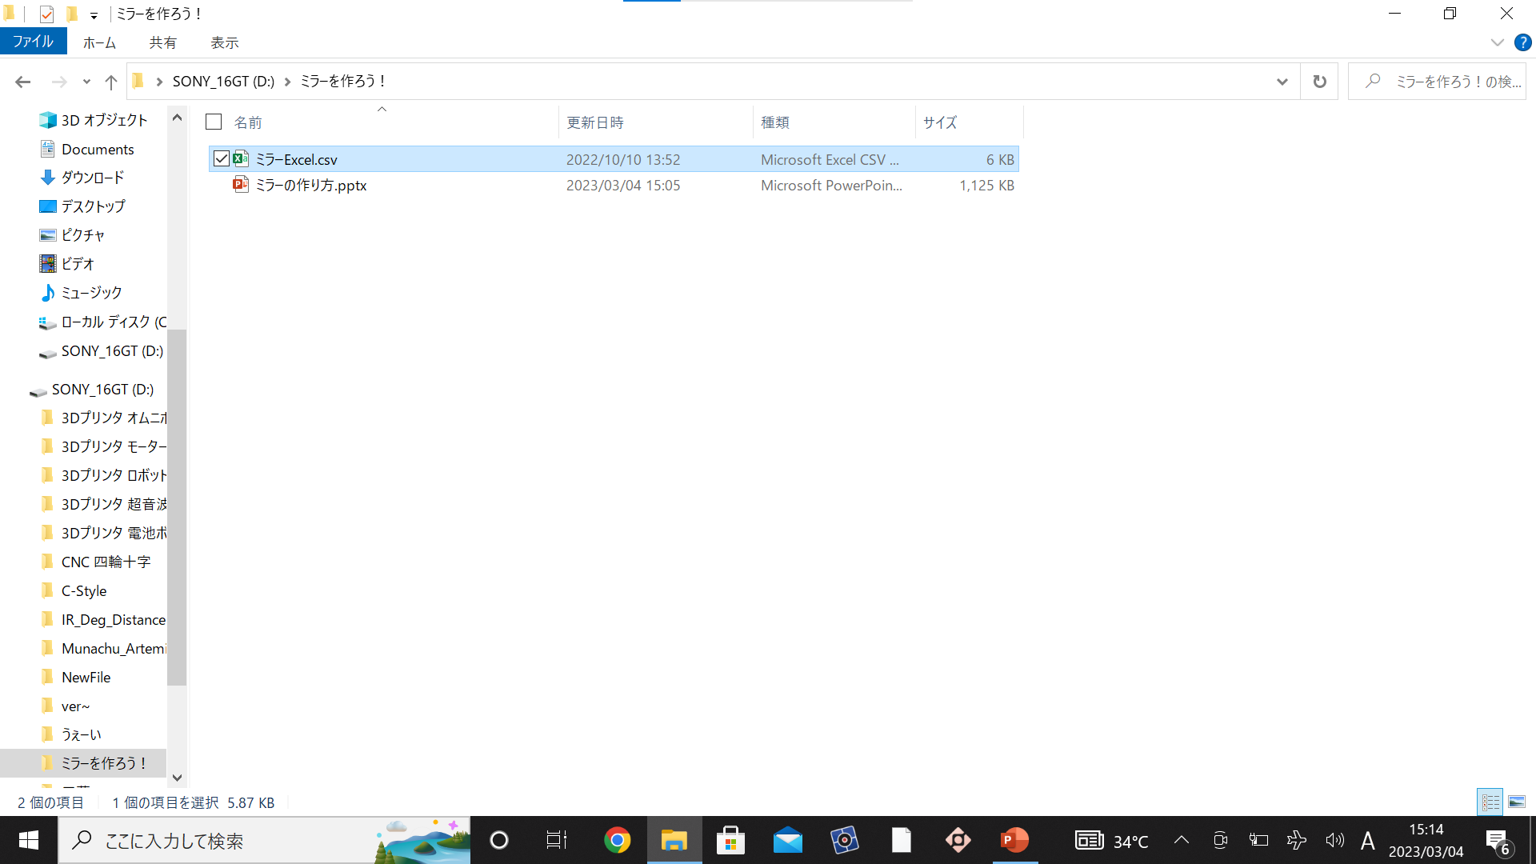
ミラーExcel.csvを開く

Slide 3
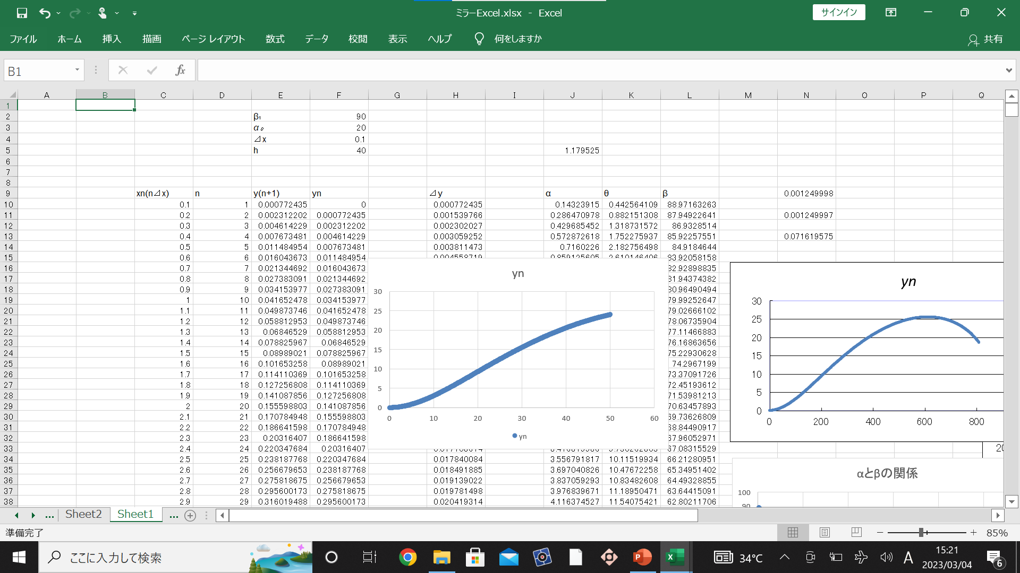
β₁、α₀、hを入力する

Slide 4
R
β
h
α

Slide 5
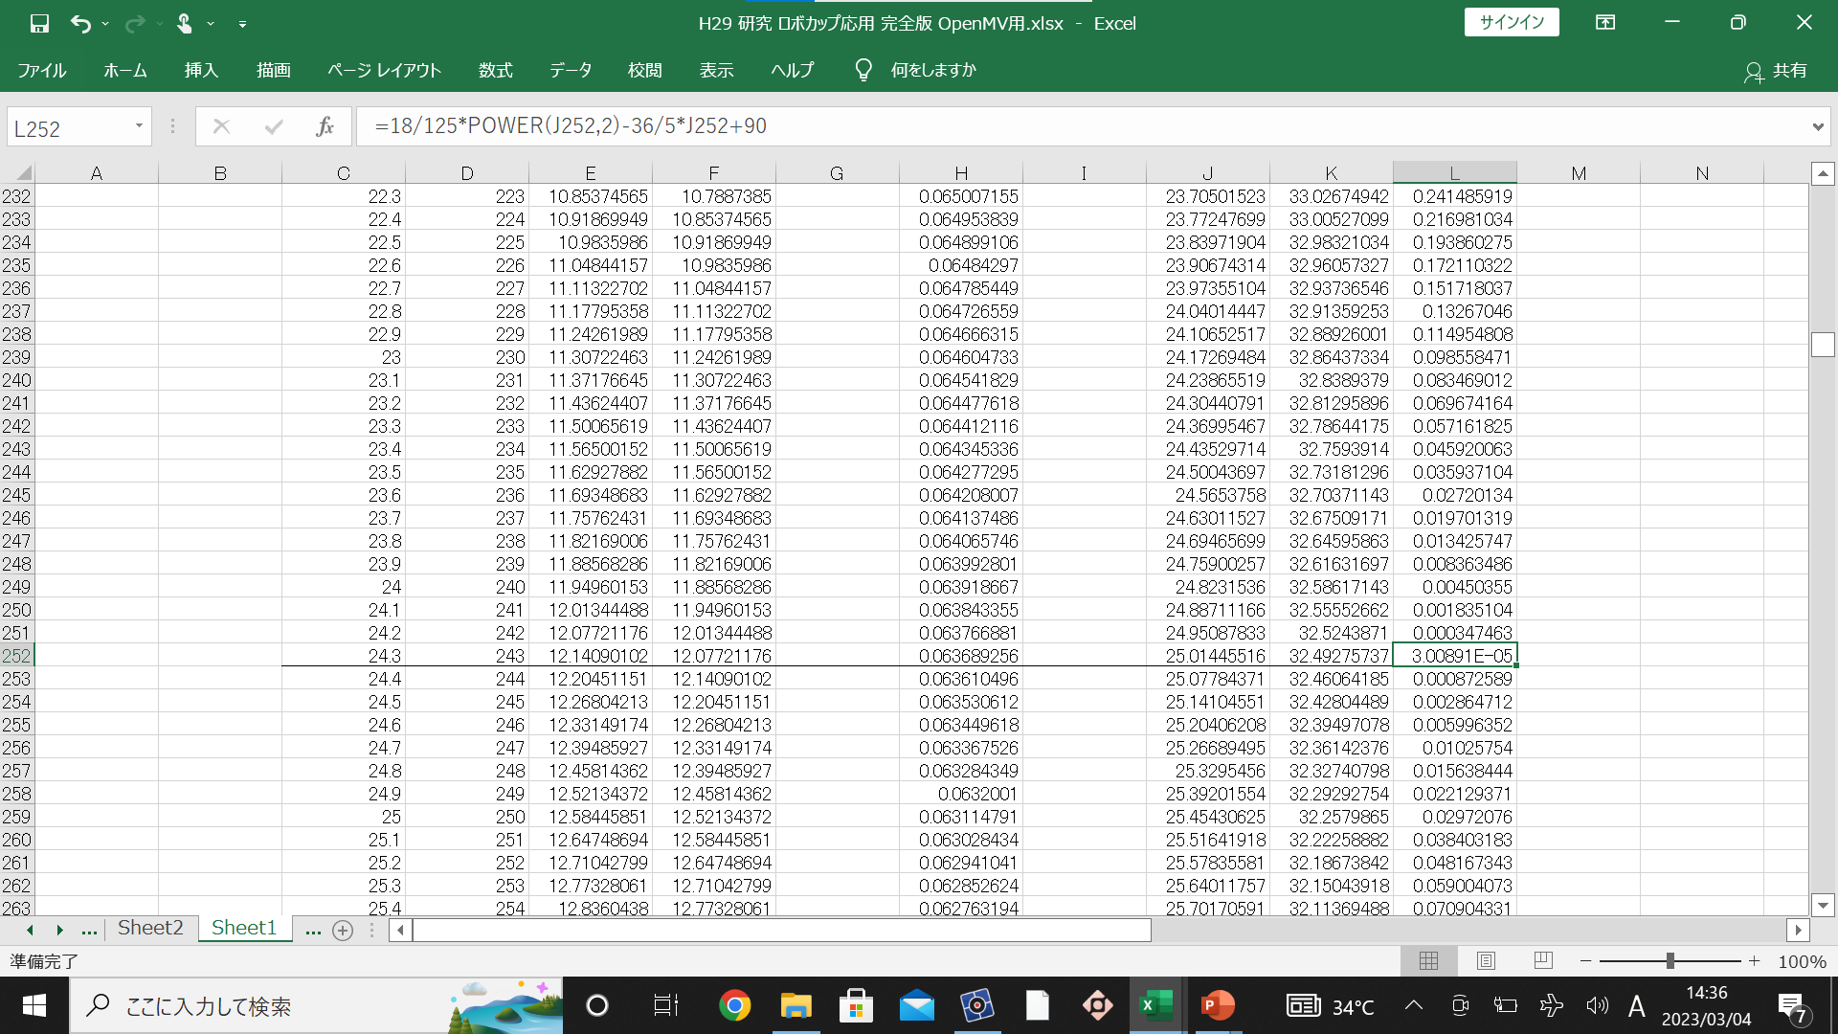
Lの０に一番近いところに線を引く

Slide 6
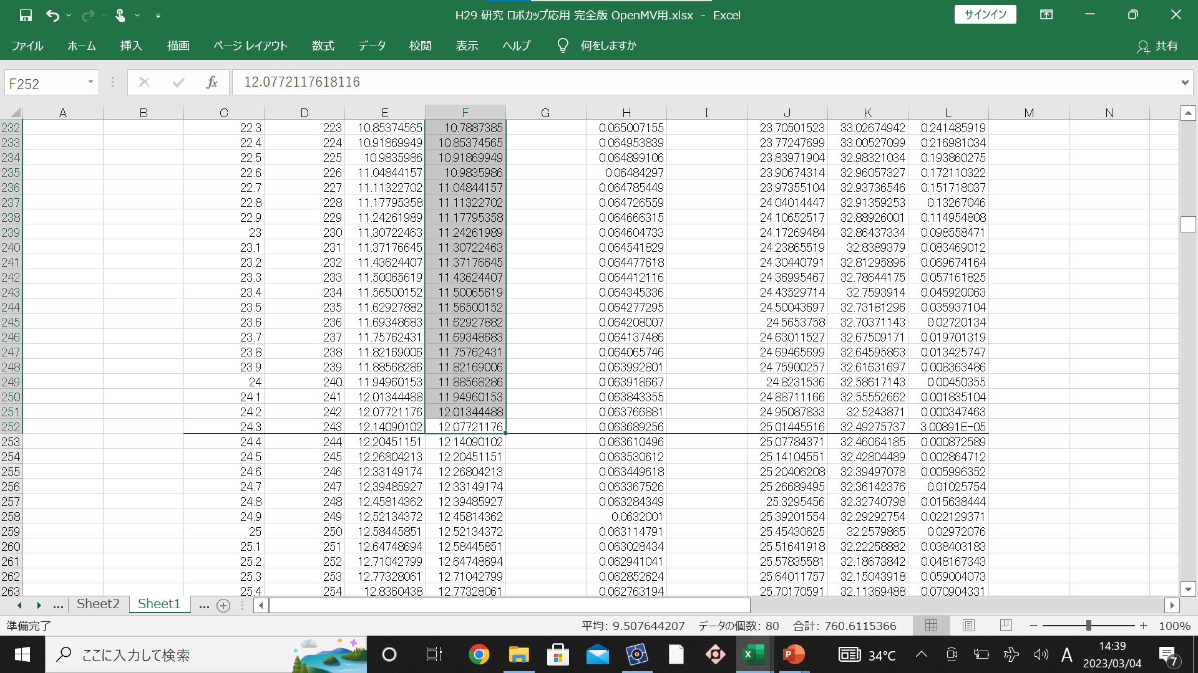
その線からFの一番上までをコピーする

Slide 7
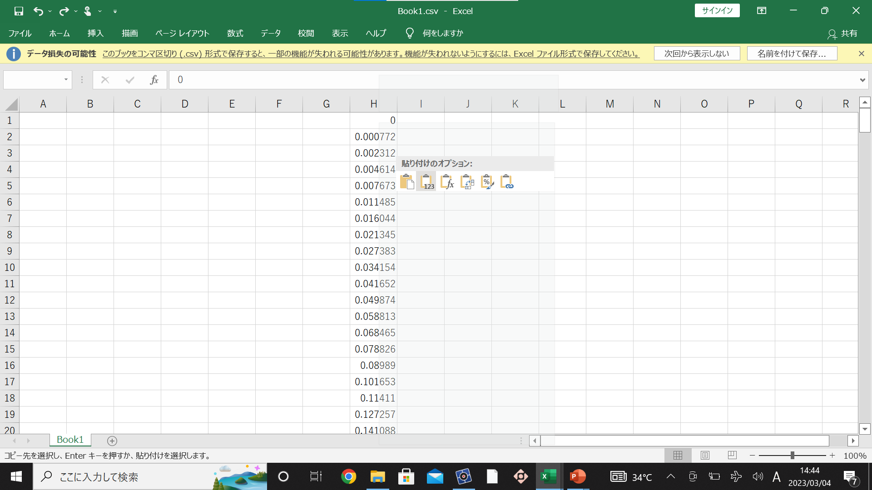

別のウィンドウにコピーしたものを張り付ける
これを選択して貼り付ける

Slide 8
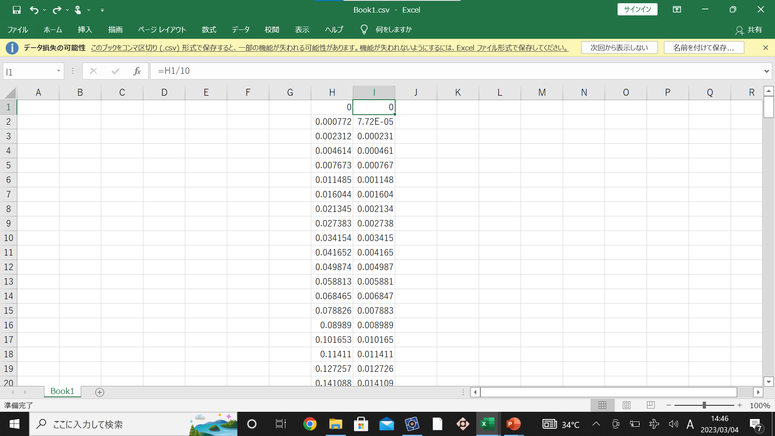
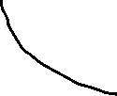
10でわる
この場合は「=H1/10」と入力する

Slide 9
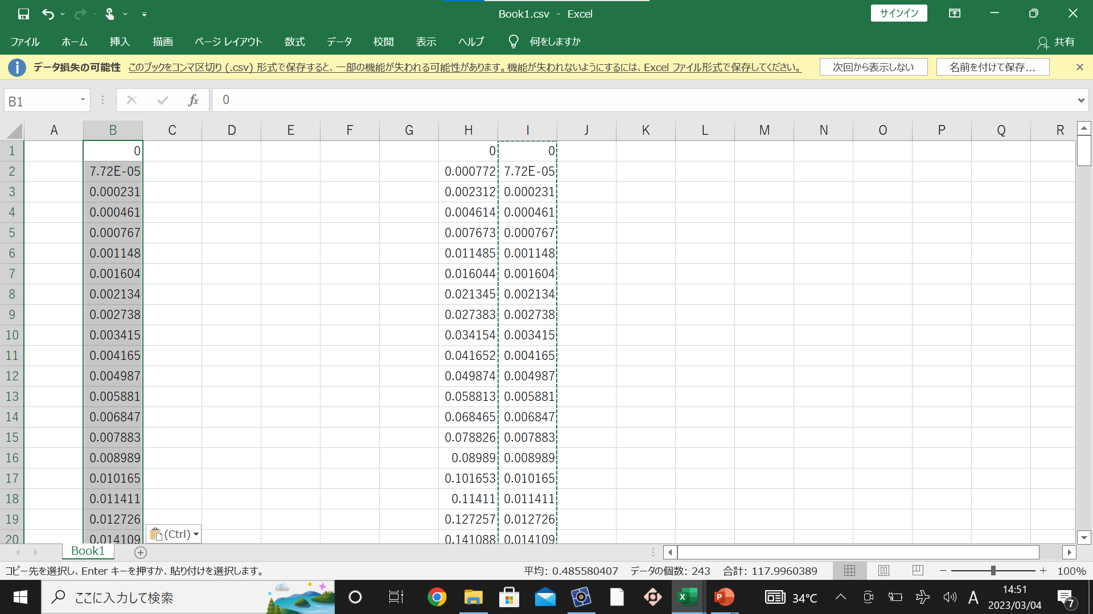
B1に張り付け（張り付け方は4枚目のスライド同様）

Slide 10
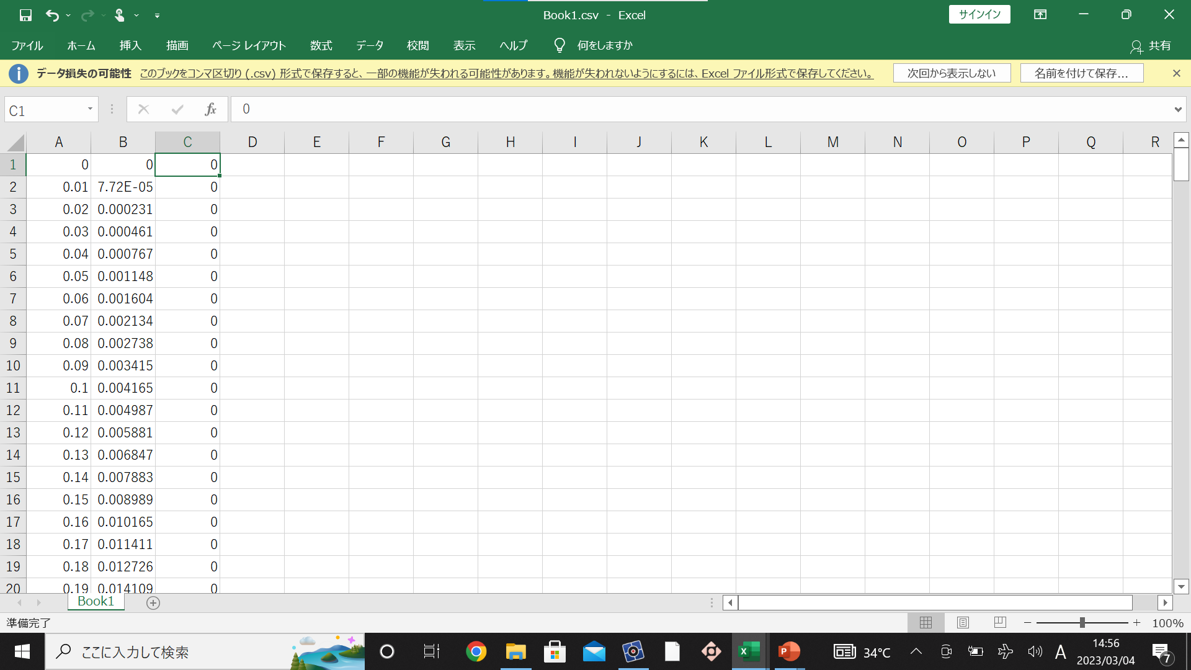
A1から0，0.01…を張り付ける
また不要なものは削除する

Slide 11
これをCSV形式で保存し、Fusionを開く

Slide 12
ユーティリティ→アドイン→スクリプト→ImportSplineCSVで保存したものを開く

Slide 13
スケッチを作って回転させたらミラー完成！！

